Slide 1



PETEK PO RIBJE
Primeri komunikacijskih materialov kampanje

Slide 2


KLJUČNI VIZUAL
Image

Slide 3

KLJUČNI VIZUAL
Promo

Slide 4

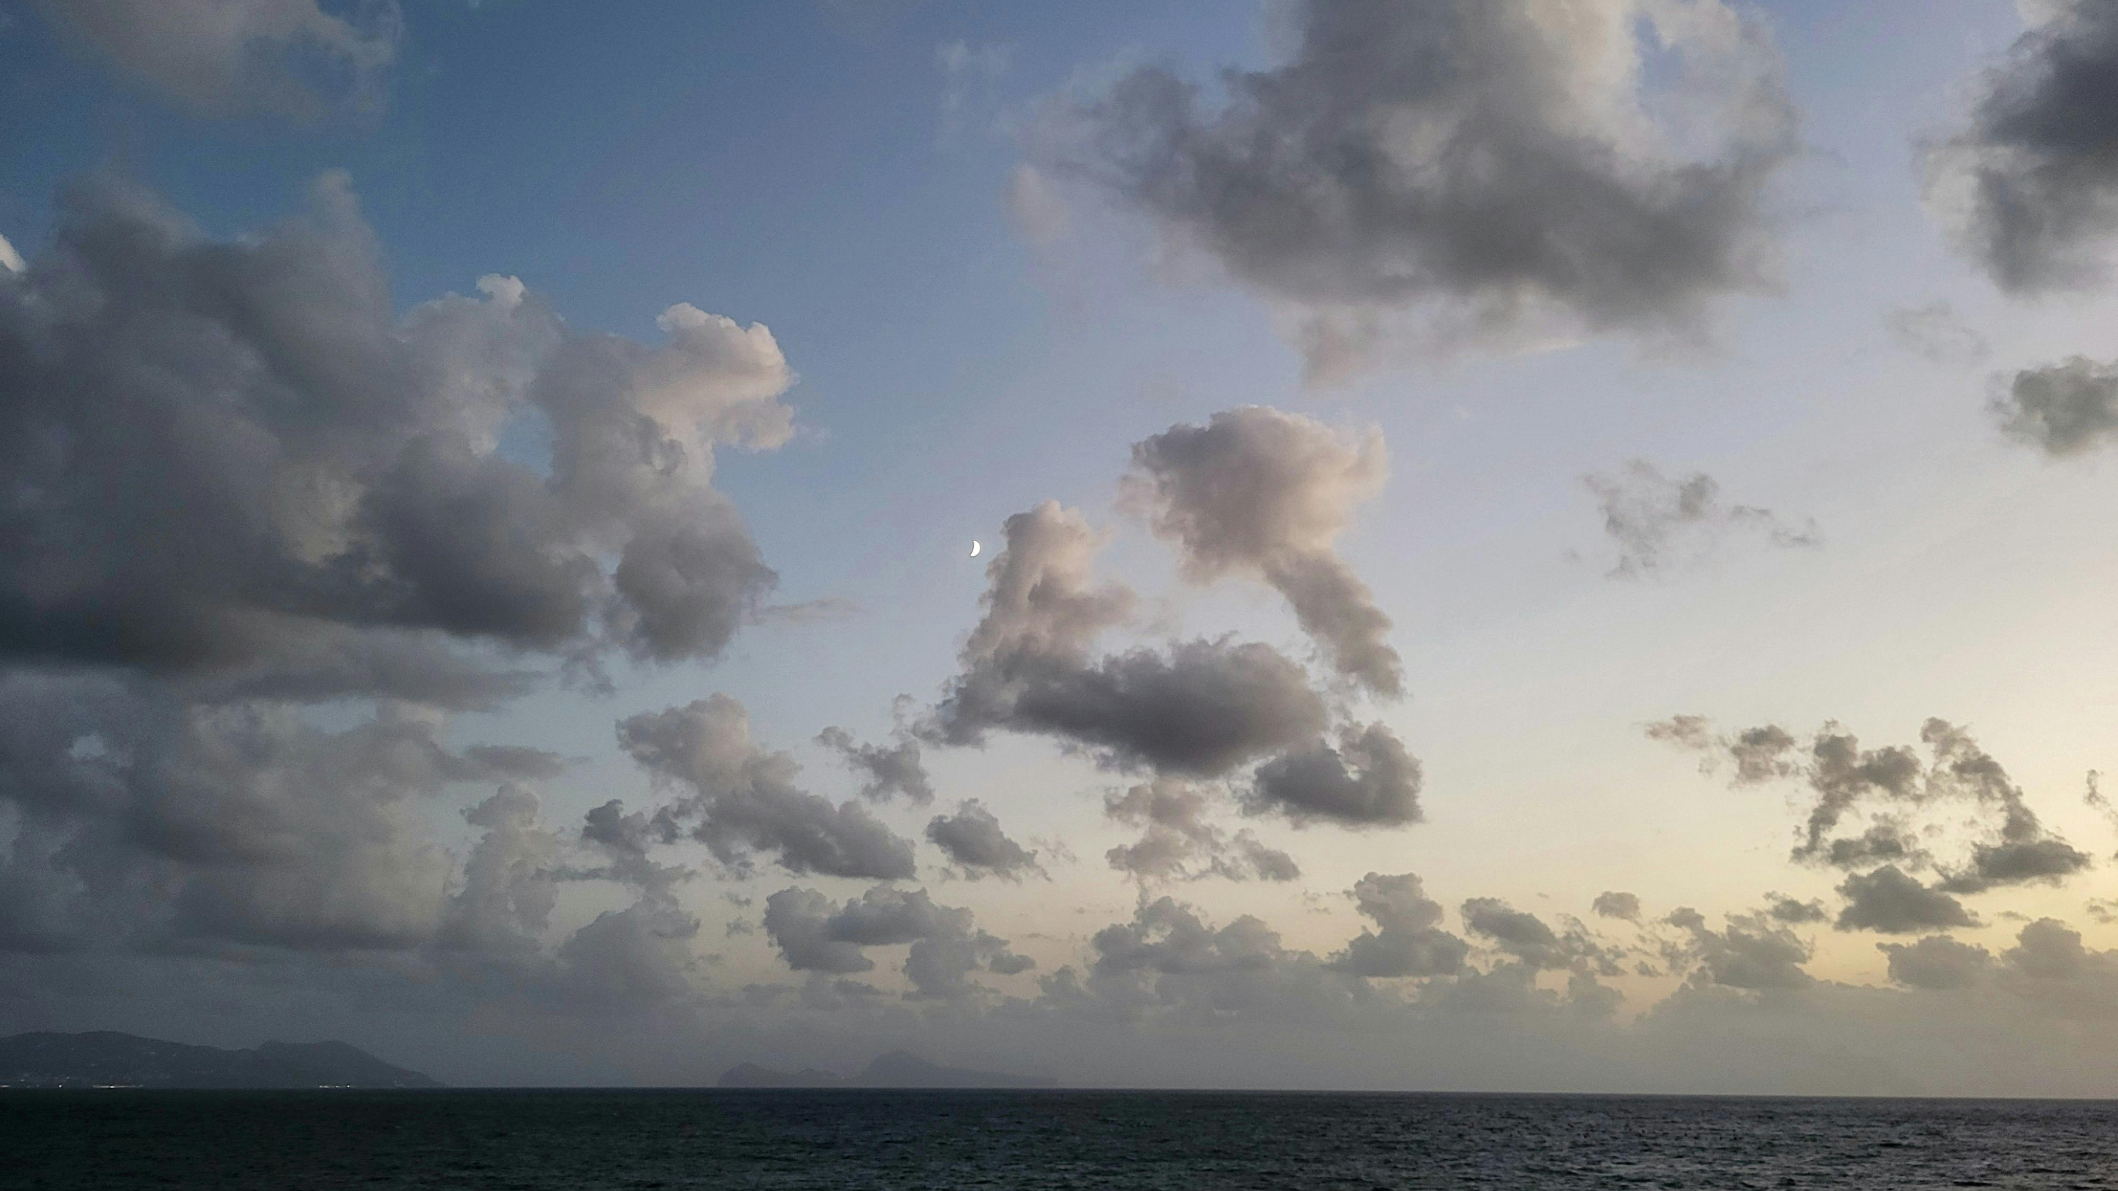

DIGITAL BILLBOARD

Slide 5


JINGLE

Slide 6
RADIJSKI
OGLASI
10 SEC
15 SEC

Slide 7

PRODAJNA MESTA
wobbler

Slide 8

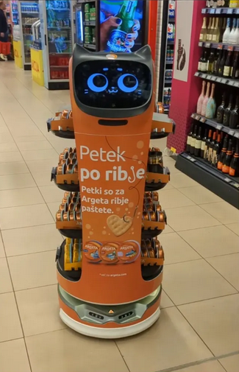
PRODAJNA MESTA
stojalo
robotek

Slide 9

PRODAJNA MESTA
Wobbler
z zvokom

Slide 10
DIGITAL MATERIALI

Slide 11


META FEED
Image

Slide 12

META FEED
Promo

Slide 13


META FEED
Image

Slide 14
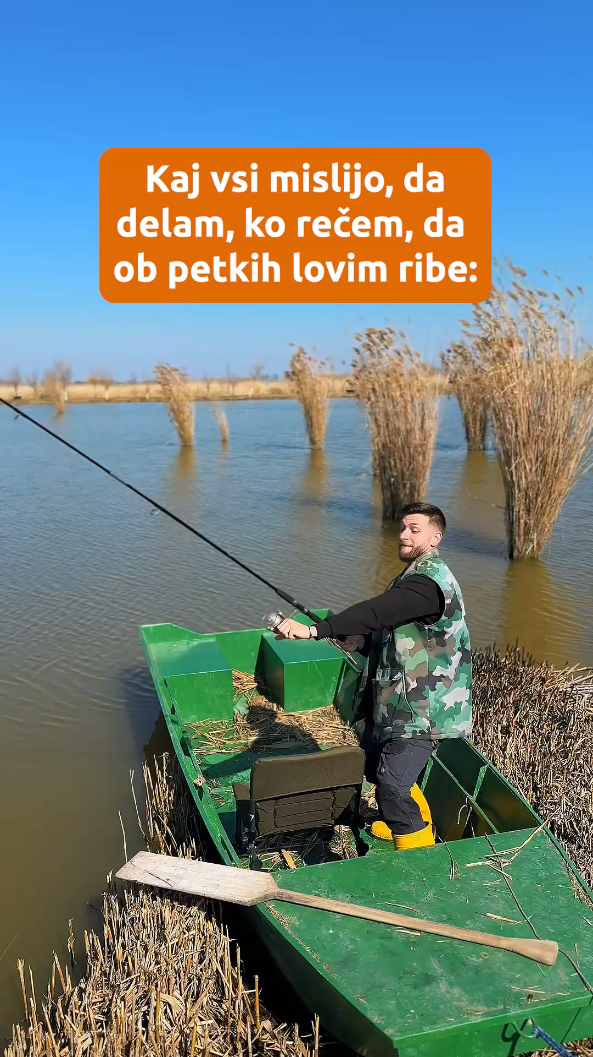
META FEED
Image

Slide 15





BANNERJI

